Slide 1
Опыт работы воспитателя
МБОУ «ЦО № 37» Лобачевой Л.А.
Патриотическое воспитание детей дошкольного возраста
г. ТУЛА

Slide 2
«Мы должны строить своё будущее на прочном фундаменте, и такой фундамент — это патриотизм.… Это уважение к своей истории и традициям, духовным ценностям наших народов, нашей тысячелетней культуре и уникальному опыту сосуществования сотен народов и языков на территории России».
В.В. Путин

Slide 3
АКТУАЛЬНОСТЬ:
В современных условиях, когда происходят глубочайшие изменения в жизни общества, одной из актуальных проблем является патриотическое воспитание подрастающего поколения. Быть патриотом – значит ощущать себя неотъемлемой частью Отечества. Это сложное чувство возникает еще в дошкольном детстве, когда закладываются основы ценностного отношения к окружающему миру, и формируется в ребёнке постепенно, в ходе воспитания любви к своим ближним, к детскому саду, к родным местам, родной стране, природе.

Slide 4
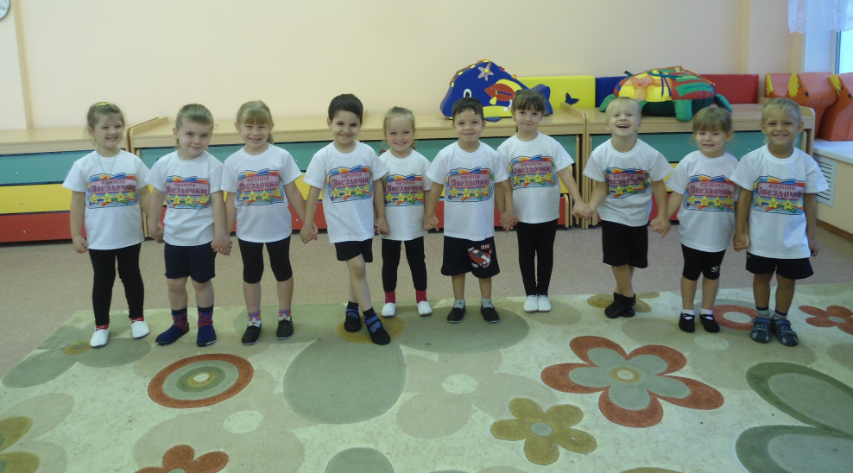
Цель патриотического воспитания детей дошкольного возраста:
посеять и взрастить в детской душе семена любви к родной природе, родному дому и семье, к истории и культуре города, созданной трудами родных и близких людей.

Slide 5
Задачи:
Образовательные:
знакомить детей с символами государства (герб, флаг, гимн);
расширять представления о городах России;
знакомить с народным творчеством
расширять представления о родном городе, области ;
Развивающие:
развивать интерес к родной природе;
развивать чувства ответственности и гордости за достижения страны;
развивать интерес к национальным традициям и промыслам;
Воспитательные:
воспитывать у ребенка любовь и привязанность к своей семье, дому, детскому саду, улице, городу;
формировать бережное отношение к природе и всему живому;
воспитывать уважение к труду;
воспитывать чувства уважения и благодарности к подвигу
соотечественников в годы ВОВ, к воинам Российской
Армии;
формировать чувство уважения к другим народам,
их традициям

Slide 6
ИСПОЛЬЗУЕМЫЕ МЕТОДЫ И ФОРМЫ РАБОТЫ:
Беседы;
рассказы;
НОД;
игры;
чтение художественной литературы (русские народные сказки, пословицы, поговорки и т.д.);
рассматривание репродукций картин, слушание музыки;
проекты;
наблюдения;
участие в выставках и конкурсах; и т.д.

Slide 7
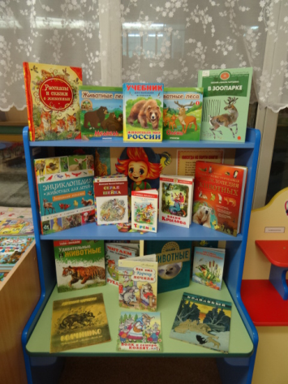
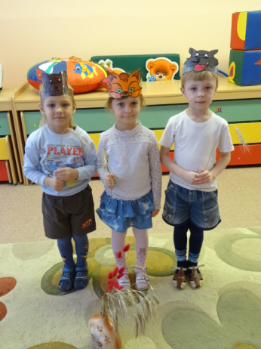
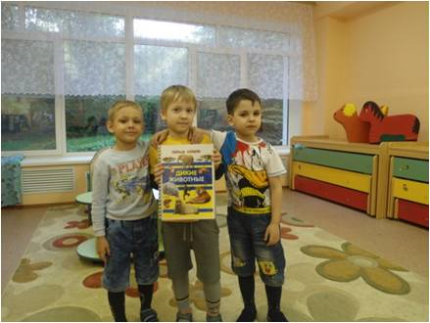
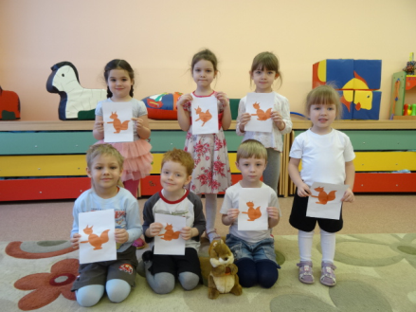
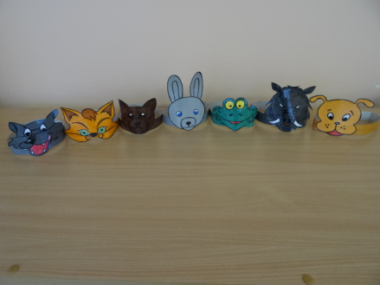
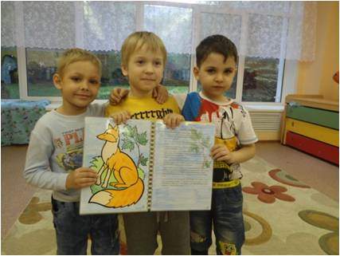
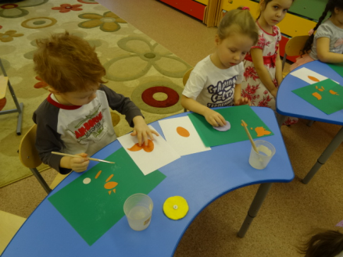
Любовь к родной стране начинается
с любви к родной природе
К.Г. Паустовский
Одним из основных направлений патриотизма
является любовь к природе.
Проект «Дикие животные наших лесов»

Slide 8
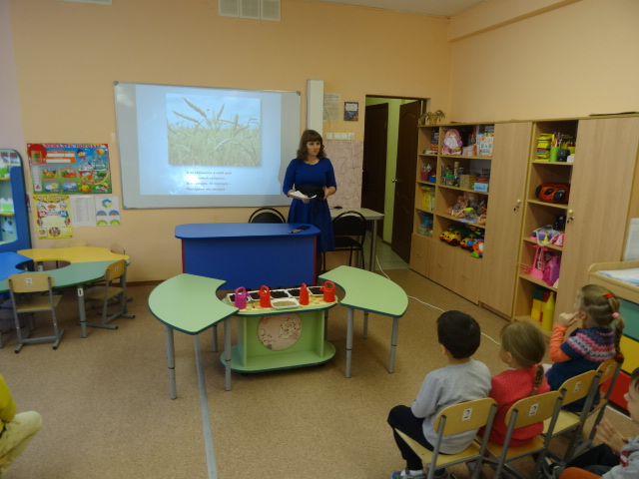
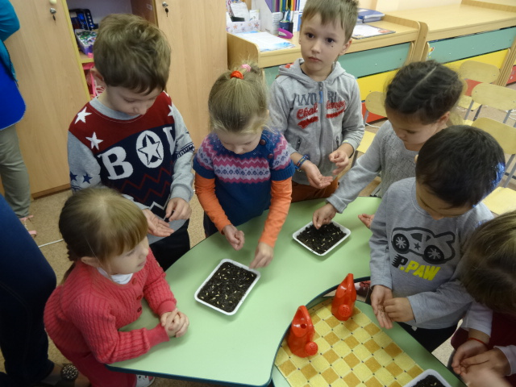
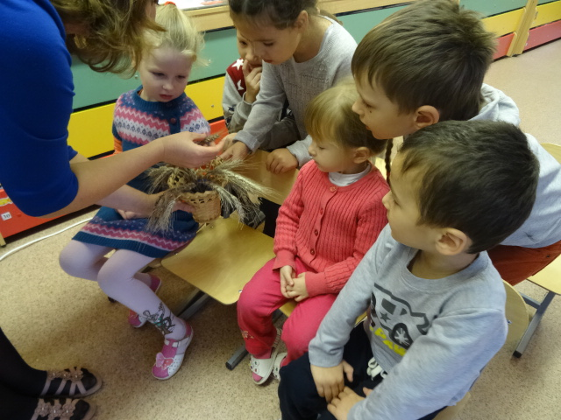
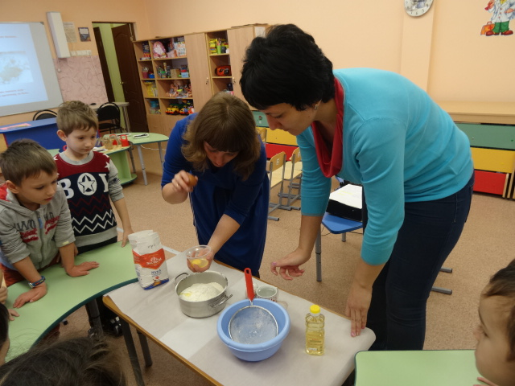
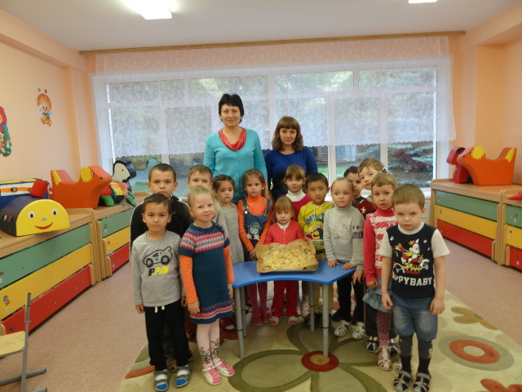
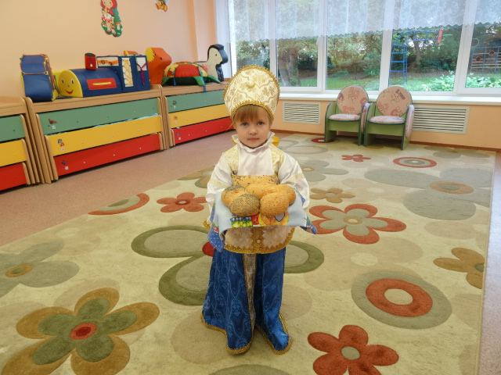
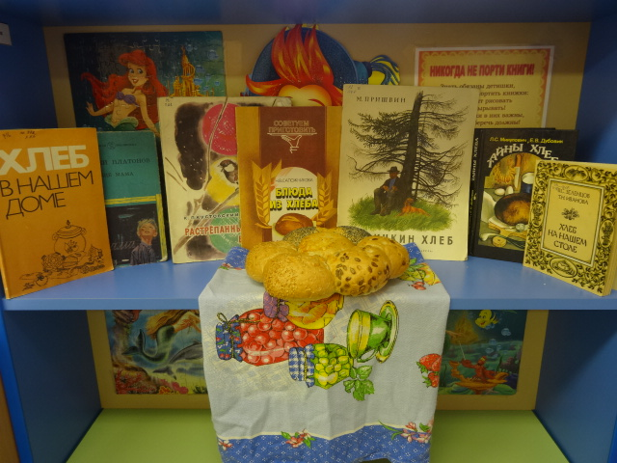
Проект «Хлеб – всему голова»

Slide 9
Наблюдения

Slide 10
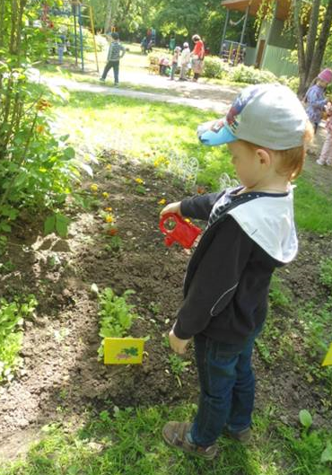
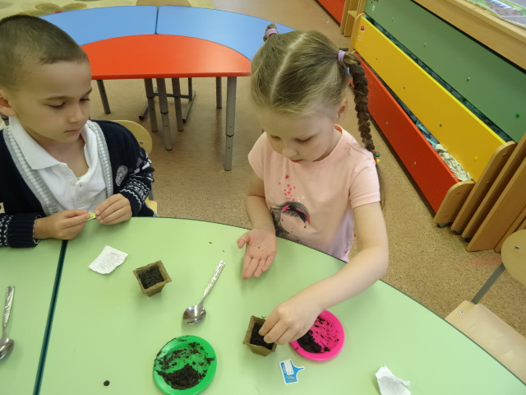
Приобщение воспитанников к труду

Slide 11
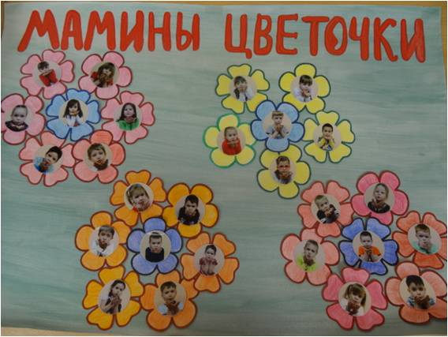
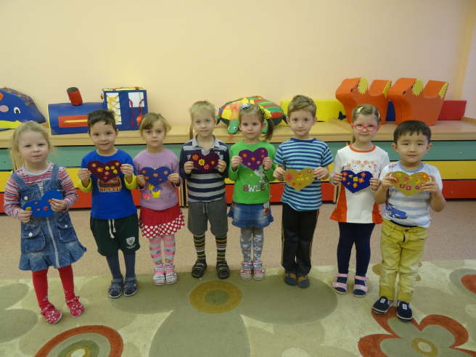
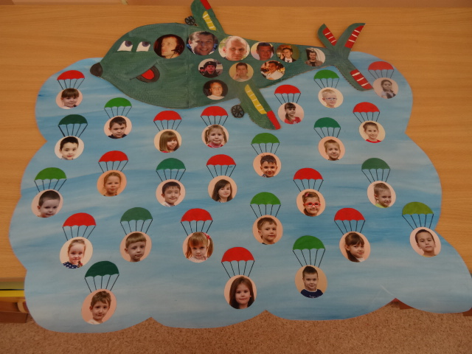
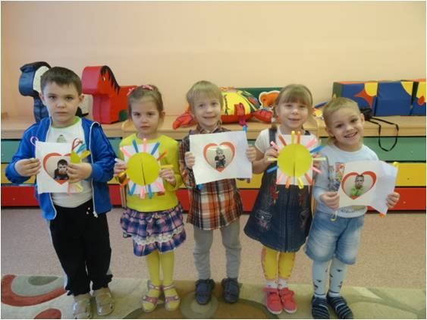
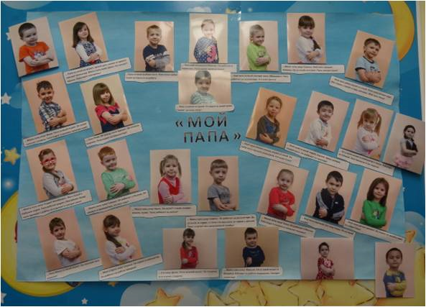
Любовь к семье
Мир начинается с семьи
Семья – поистине высокое творенье.
Она заслон надежный и причал.
Она дает призванье и рожденье.
Семья для всех – основа всех начал.

Slide 12
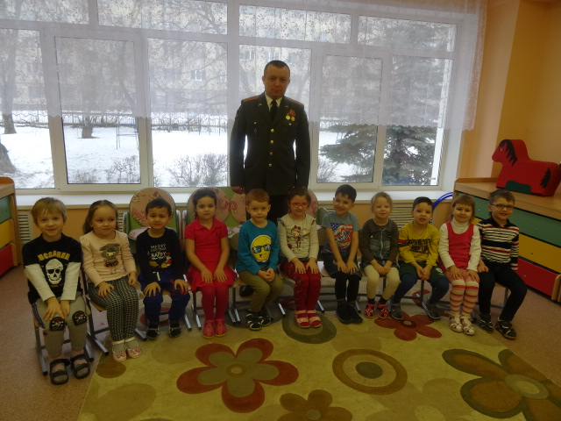
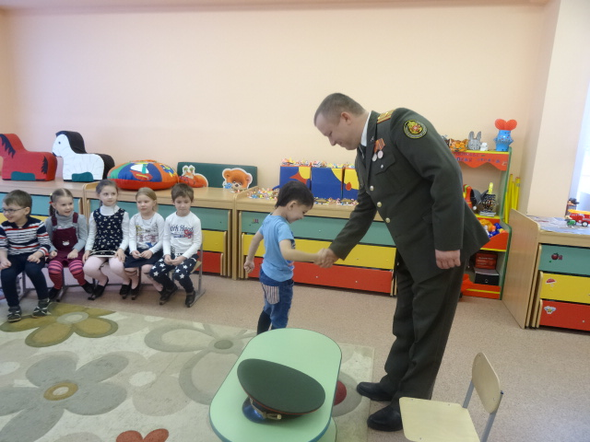
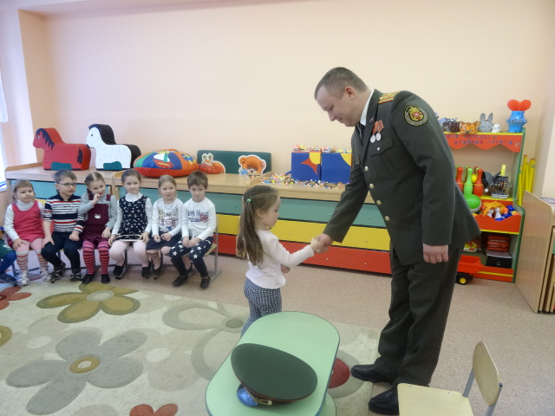
Любовь к стране и уважение
к воинам Российской Армии
Разучивание гимна страны, символики, рассказы о Москве, и т. д.
В преддверии празднования Дня Победы в ВОВ, мы пригласили
военнослужащего, который рассказал детям о воинах РА,
родах войск и ответил на все их интересующие вопросы.

Slide 13
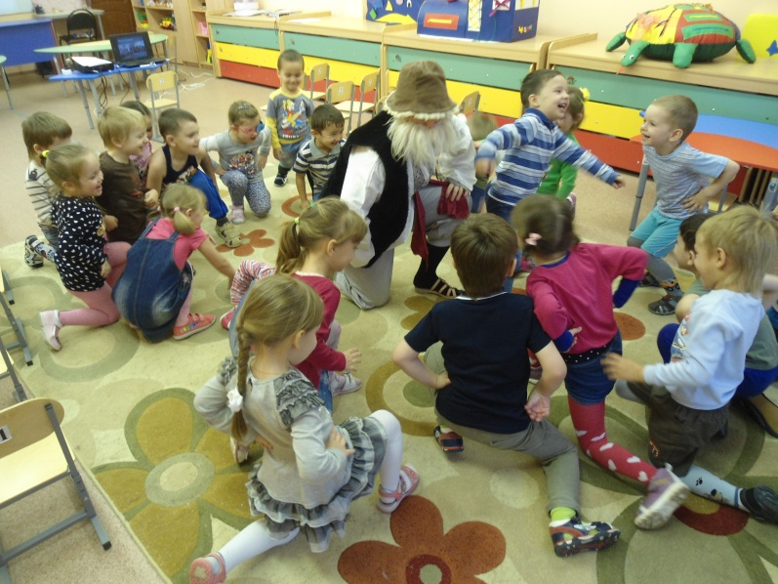
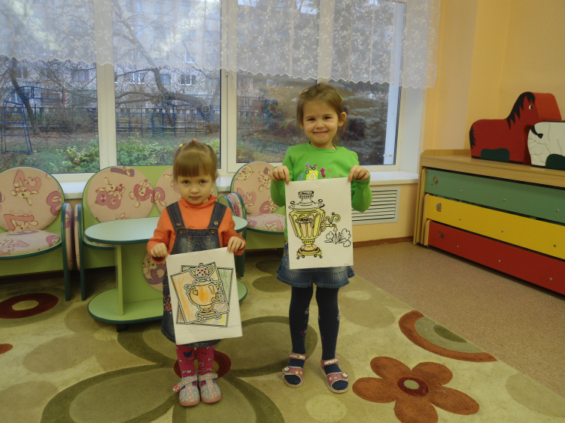
Любовь к родному городу
Проект «Моя малая родина»

Slide 14
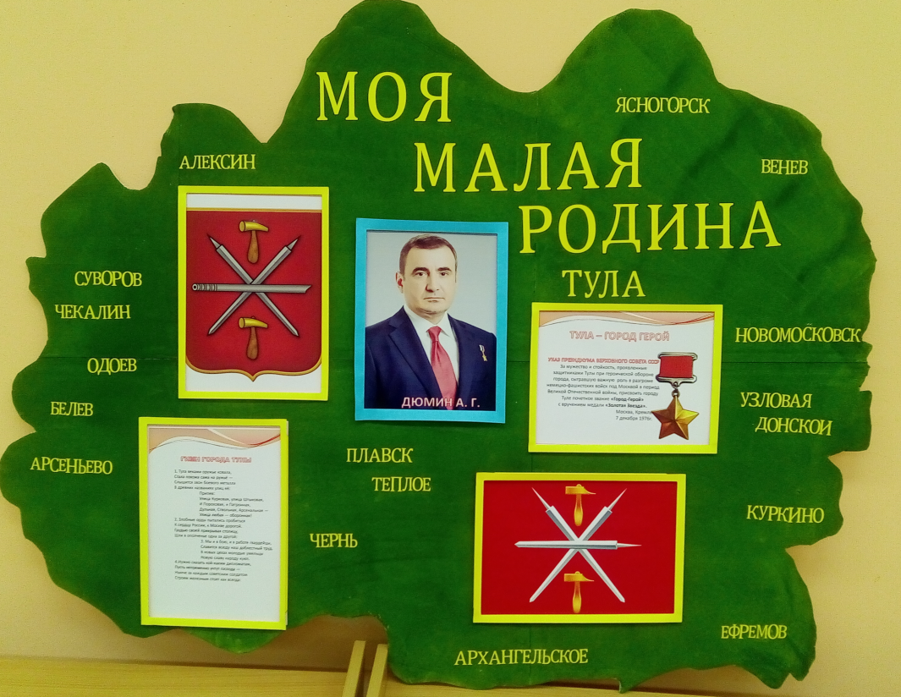
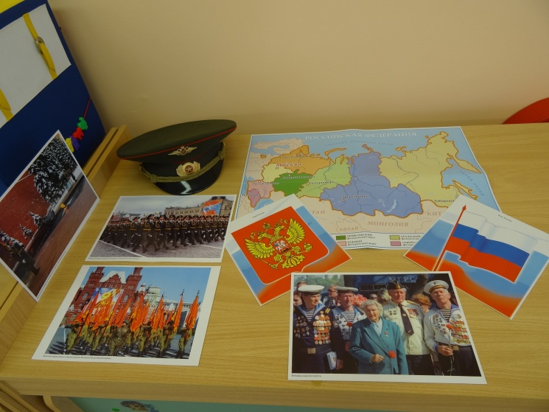
Создание предметно-пространственная
развивающая среда по теме опыта

